Slide 1
Фоторепортаж о празднике «День матери»
Воспитатели: Платонова А. П.
Ермолаева Е. В. Гр. 12

Slide 2
Цель: вызвать радостное настроение и положительные эмоции у детей и взрослых.
Задачи:
*способствовать созданию тёплых взаимоотношений с мамой.
*развивать творческий потенциал , артистизм детей;
*воспитывать уважительное отношение к маме, желание порадовать её.

Slide 3
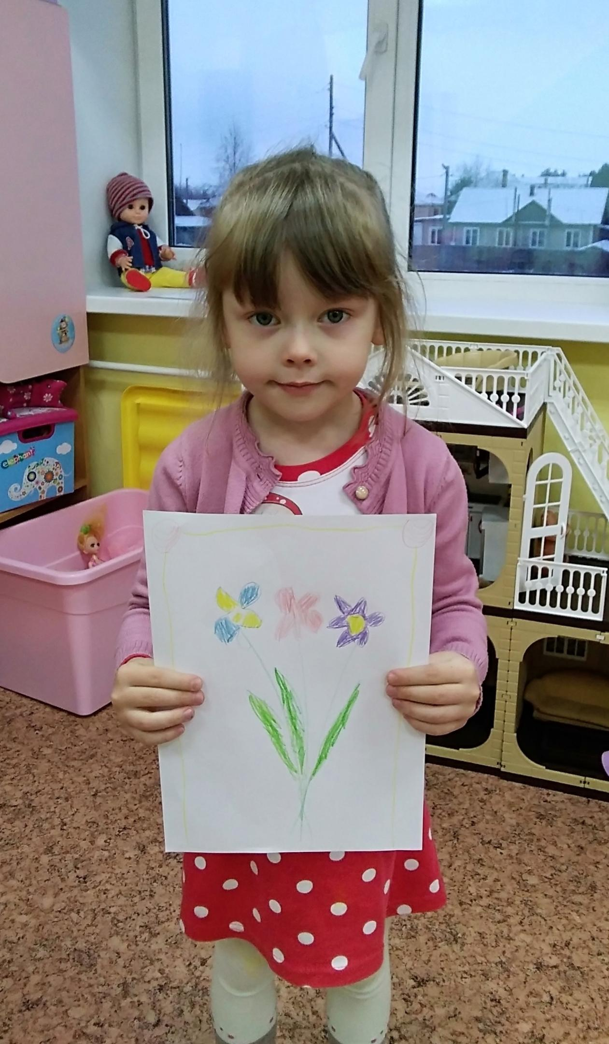
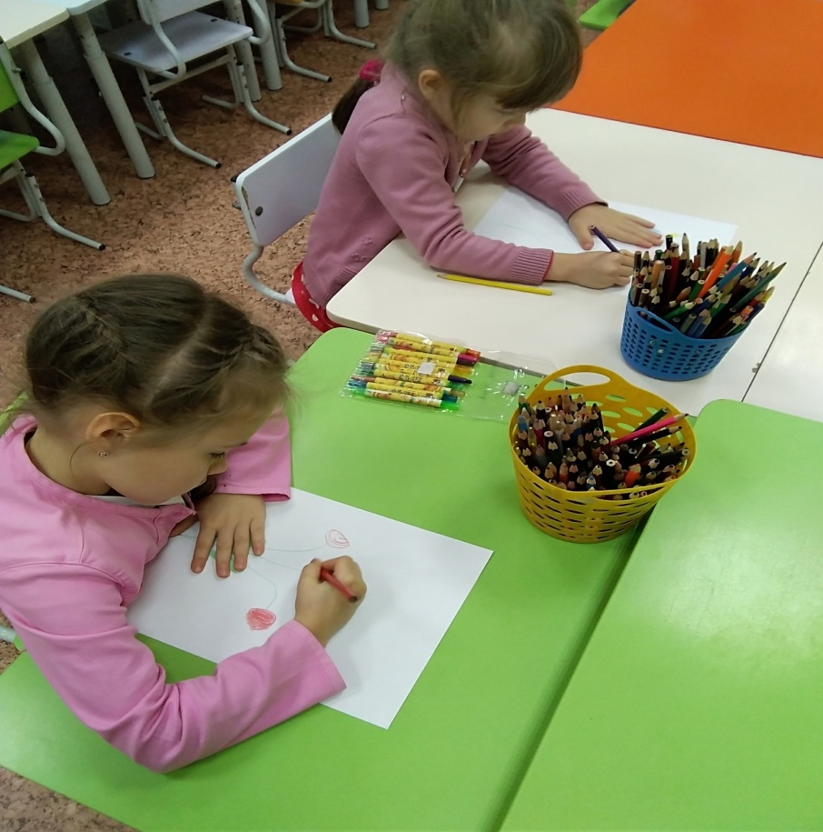
Для мамочек любимых букеты рисовали

Slide 4
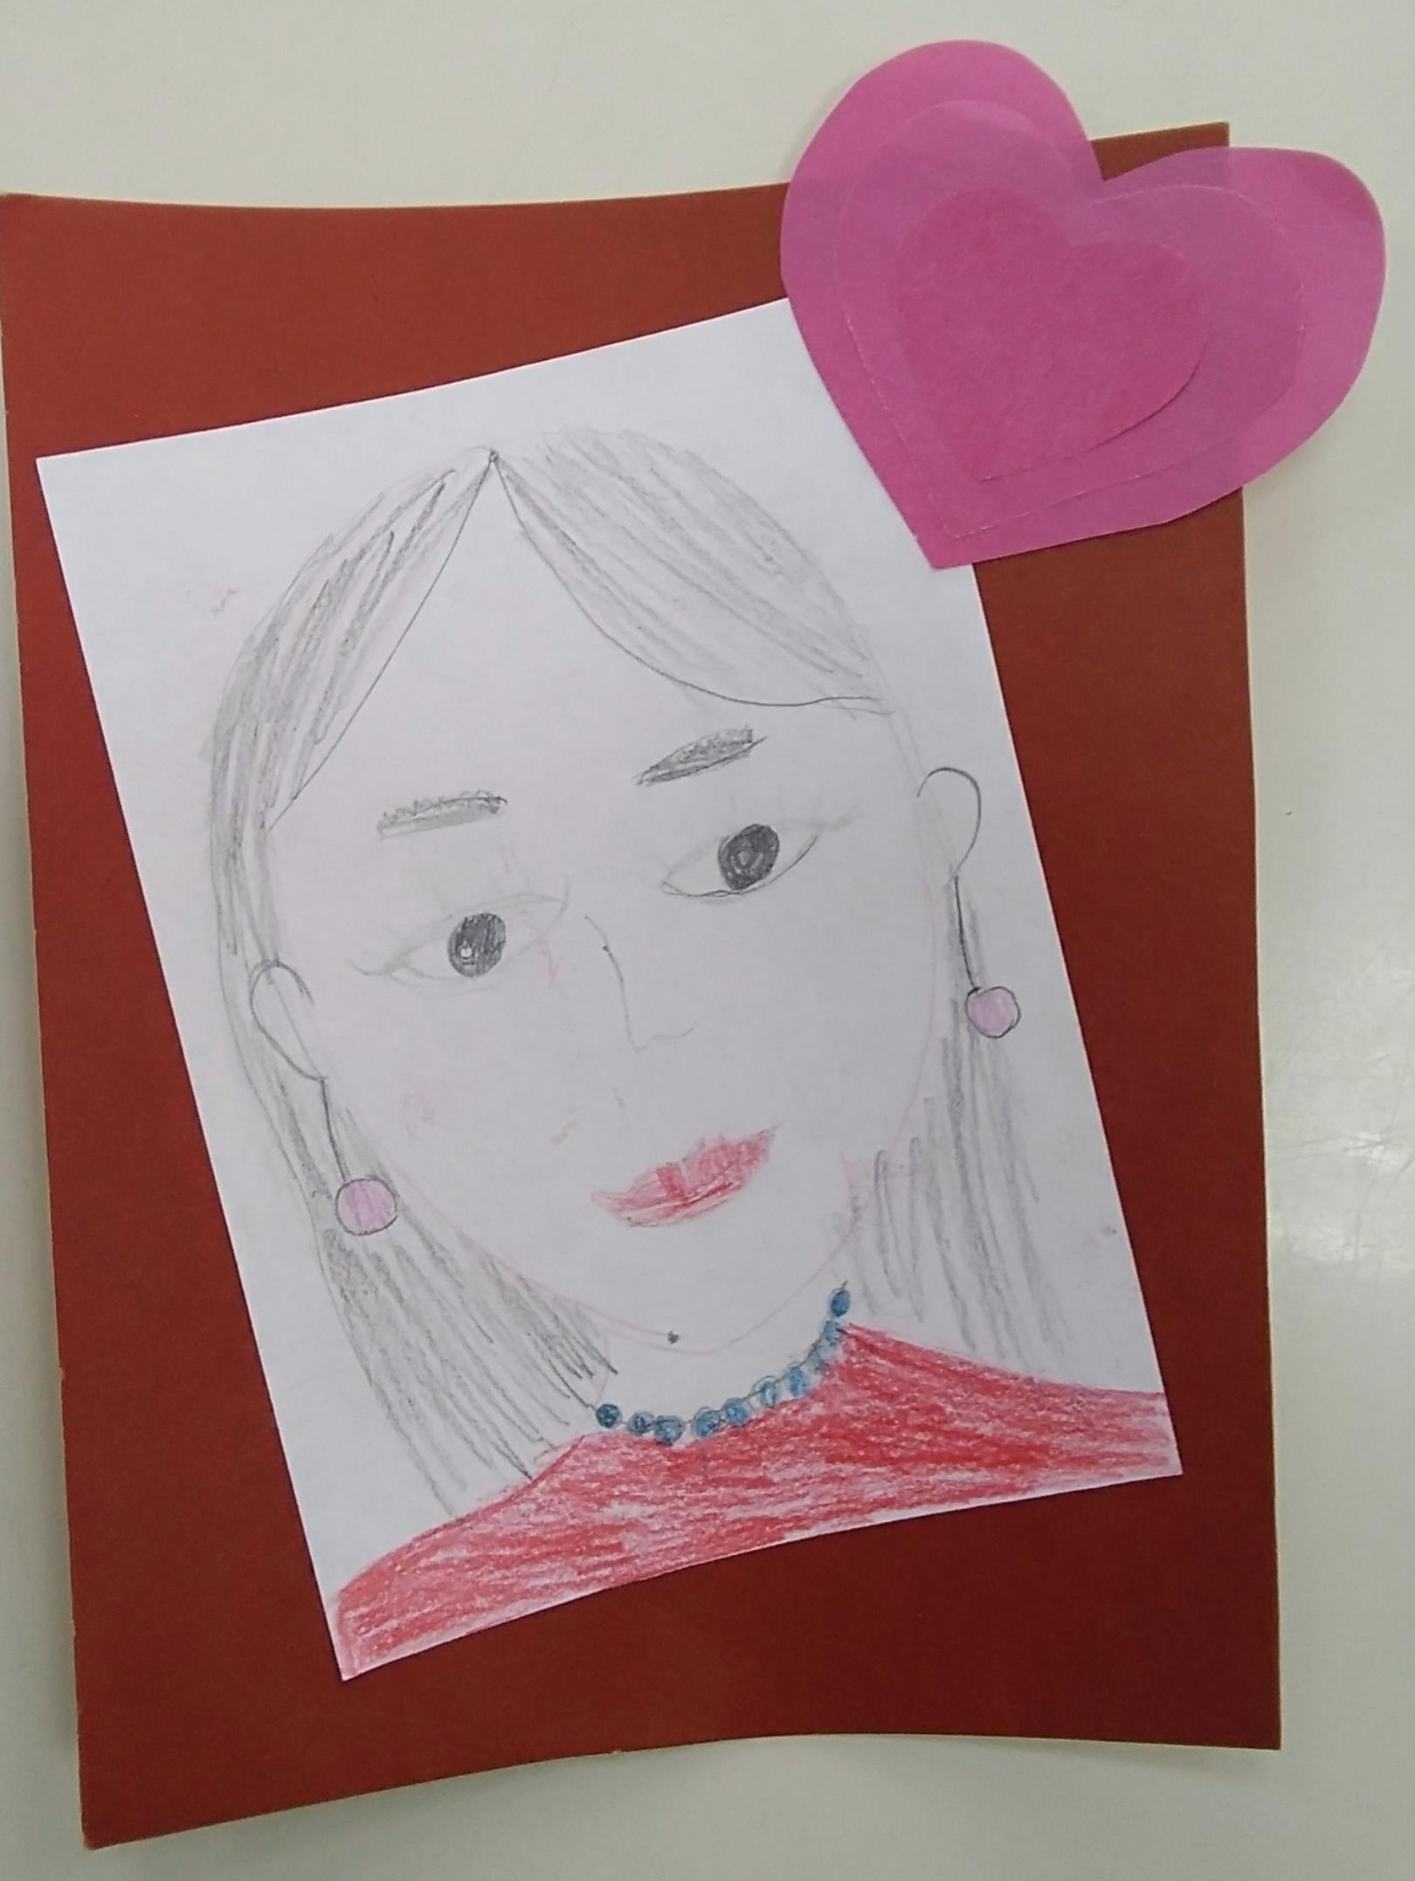
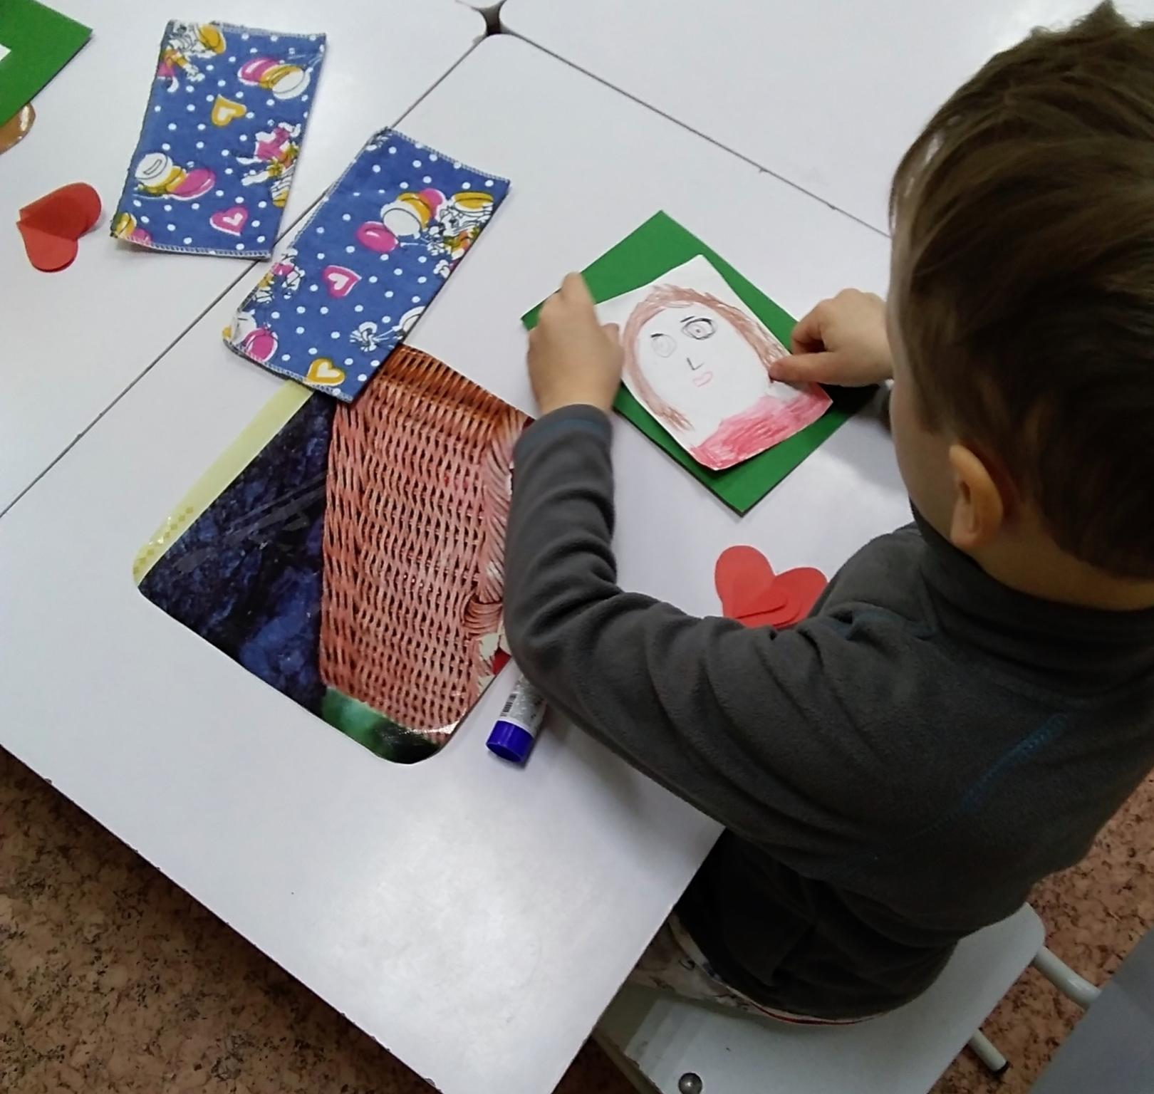
Портреты рисовали и делали открытки.

Slide 5
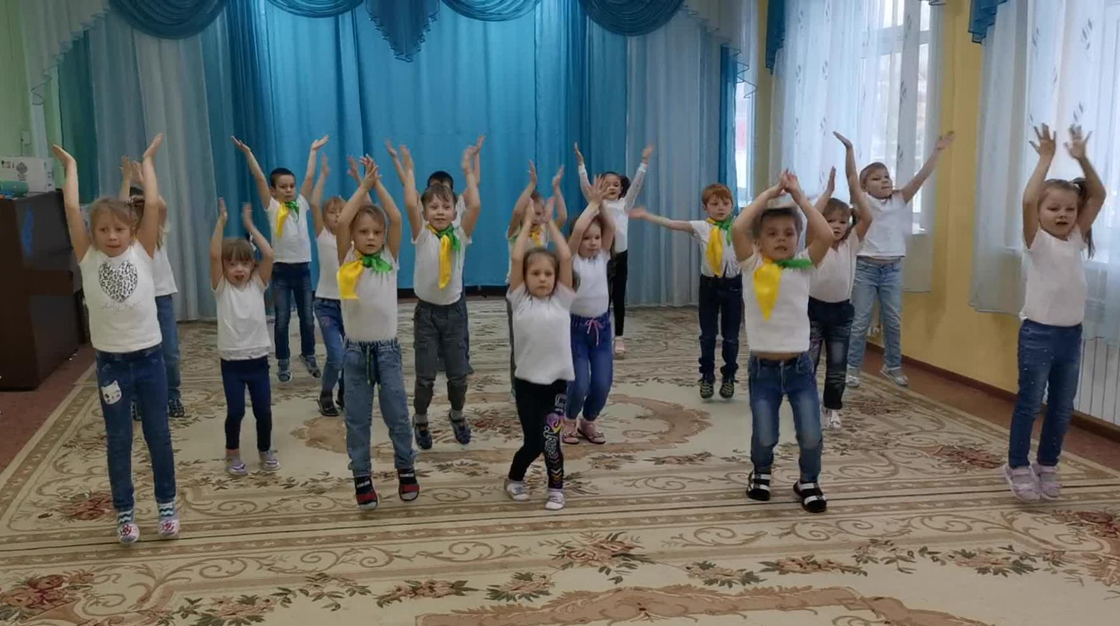
Пели песню, танцевали,

Slide 6
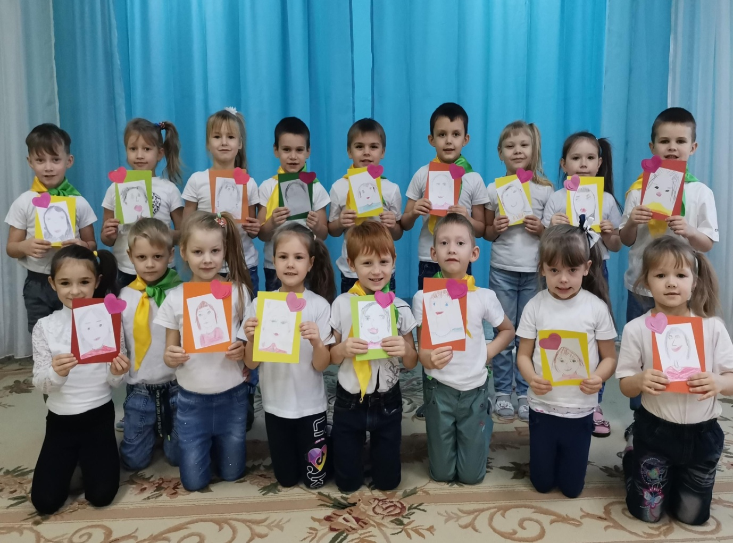
Мам любимых поздравляли!

Slide 7
